Slide 1
Муниципальное общеобразовательное учреждение «Средняя школа №59»
Информирование участников государственной итоговой аттестации (далее-ГИА-11) и их родителей (законных представителей) по вопросам организации и проведения итогового сочинения (изложения), ГИА-11
16 ноября 2023г.

Slide 2
Итоговое сочинение (изложение)
(далее-ИС (И))

Slide 3
Расписание
Основной срок
6 декабря 2023 года (среда)
Дополнительные сроки
7 февраля 2024 года (среда)
10 апреля 2024 (среда)

Slide 4
Разделы закрытого банка тем итогового сочинения
Темы 1,2 «Духовно-нравственные ориентиры в жизни человека»
Темы 3,4 «Семья, общество, Отечество в жизни человека»
Темы 5,6 «Природа и культура в жизни человека»

Slide 5
Образец комплекта тем 2023/2024 учебного года
Комплект тем итогового сочинения
№ИС07122023-02
Номер | Тема
111 | Какую жизненную цель можно назвать благородной?
201 | Могут ли юношеские мечты повлиять на дальнейшую жизнь человека?
304 | Как становятся героями на войне?
405 | Чем важен для современного человека опыт предыдущих поколений?
509 | Почему достижения прогресса, дающие человеку удобства и комфорт, могут быть опасны для человечества?
602 | Реальное и виртуальное общение: в чем преимущества каждого из них?

Slide 6
Итоговое сочинение (изложение)
Место проведения-школа
Начало- в 10.00
Длительность- 3 часа 55 минут

Slide 7
Объем работы
Сочинение-от 350 слов
Изложение- от 200 слов
Оценивание
Зачет/Незачет

Slide 8
На сайте ФГБУ «ФЦТ» опубликованы материалы:
1. Структура закрытого банка тем ИС
2. Комментарии к разделам закрытого банка тем ИС
3. Образец комплекта тем 2023/24 учебного года
4.Критерии оценивания итогового сочинения (изложения)

Slide 9
На сайте ФГБУ «ФЦТ» опубликованы материалы:
Письмо Рособрнадзора №04-303 от 21.09.2023г. О направлении методических документов о проведении итогового сочинения (изложения):
1. Методические рекомендации по организации и проведению итогового сочинения (изложения) в 2023/2024 учебном году
2. Правила заполнения бланков итогового сочинения (изложения) в 2023/2024 учебном году
Открытый банк/Итоговое изложение

Slide 10
Нормативно-правовые документы
Приказ Минпросвещения РФ и Рособрнадзора от 04.04.2023г. №233/552 «Об утверждении Порядка проведения государственной итоговой аттестации по образовательным программам среднего общего образования»

Slide 11
Нормативно-правовые документы
Приказ министерства образования Ярославской области от 24.10.2023г. №227/01-04 «Об утверждении Порядка проведения итогового сочинения (изложения) на территории Ярославской области»
Приказ министерства образования Ярославской области от 30.10.2023г. №232/01-04 «Об утверждении Памятки о порядке проведения итогового сочинения (изложения)»
Приказ министерства образования Ярославской области от 24.10.2023г. №228/01-04 «Об утверждении Правил заполнения бланков итогового сочинения (изложения) в 2023-2024 учебном году».

Slide 12
Нормативно-правовые документы
Приказ департамента образования мэрии г. Ярославля от 27.10.2023г. № 01-05/1039 «О проведении государственной итоговой аттестации по образовательным программам основного общего и среднего общего образования, итогового собеседования, итогового сочинения (изложения) в г. Ярославле в 2023-2024 учебном году»

Slide 13
Министерства

Slide 14
http://school59.edu.yar.ru/ - адрес школьного сайта: страница «Проведение государственной итоговой аттестации»

Slide 15
Порядок проведения итогового сочинения (изложения)
(далее- ИС (И))

Slide 16
ИС (И) – допуск к ГИА
Итоговое сочинение (изложение) является допуском к ГИА
Результаты итогового сочинения используются при приеме на обучение в ОО высшего образования (по желанию участников)

Slide 17
ИЗЛОЖЕНИЕ
Изложение вправе писать:
дети с ОВЗ
дети-инвалиды и инвалиды
обучающиеся на дому

Slide 18
Для участников с ОВЗ и детей-инвалидов
создаются особые условия
ИС (И) на дому по рекомендации ПМПК
ИС (И) в устной форме
Увеличение продолжительности ИС (И) на 1,5 часа
Питание и перерывы для проведения медико-профилактических процедур
Документы: справка ПМПК и (или) справка об инвалидности.

Slide 19
ЗАЯВЛЕНИЕ
Для участия в ИС (И) обучающиеся подают заявления не позднее чем за две недели до начала проведения ИС (И)
При подаче заявления
Дети с ОВЗ предоставляют справку ПМПК
Дети-инвалиды, инвалиды – справку об инвалидности

Slide 20
Проведение ИС(И)
вход участников ИС(И) начинается с 9.00
участники ИС(И) рассаживаются за рабочие столы в произвольном порядке (по одному человеку за рабочий стол)
во время проведения ИС(И) в учебном кабинете должны присутствовать не менее двух членов комиссии по проведению ИС(И)
Если участник ИС(И) опоздал, он допускается к написанию ИС(И), при этом время окончания написания ИС(И) не продлевается.
Повторный общий инструктаж для опоздавших участников ИС(И) не проводится.
Члены комиссии по проведению ИС(И) предоставляют необходимую информацию для заполнения регистрационных полей бланков ИС(И).

Slide 21
Проведение ИС (И)
ИС (И) начинается в 10.00
До начала ИС (И) проводится инструктаж участников ИС (И):
первая часть инструктажа до 10.00
вторая часть инструктажа не ранее 10.00
В продолжительность написания ИС (И) не включается время инструктажа

Slide 22
Проведение ИС (И)
Участникам итогового сочинения (изложения) выдадут:
Бланки регистрации
Бланки записи
Дополнительные бланки записи ( при необходимости)
Черновики
Орфографические словари (для сочинения), орфографические и толковые словари (для изложения)
Инструкции для участников итогового сочинения (изложения)
Участники итогового сочинения (изложения) должны принести с собой:
паспорт
ручку гелевую с чернилами черного цвета
воду, питание и медицинские препараты при необходимости (на медицинские препараты –справка от врача).
иные личные вещи участников в специально отведенном месте для хранения личных вещей

Slide 23
Проведение ИС (И)
При выполнении работы участник может использовать черновики.
Черновики не проверяются и записи в них не учитываются.

Slide 24
Проведение ИС (И)
Участники итогового сочинения (изложения)
Заполняют регистрационные поля бланков
Указывают номер темы итогового сочинения (текста для изложения)
Заполнять бланки необходимо в соответствии с Правилами заполнения бланков итогового сочинения (изложения)
В бланке записи участники ИС (И) переписывают название выбранной темы сочинения (текста для изложения)

Slide 25
Порядок проведения итогового сочинения (изложения)
После второй части инструктажа объявляется и фиксируется на доске время начала и время окончания написания ИС (И)
Участники приступают к написанию ИС (И)

Slide 26
Проведение ИС (И)
Участник может не завершить написание итогового сочинения (изложения) и покинуть аудиторию:
по состоянию здоровья
другим объективным причинам
Прийти на повторную сдачу итогового сочинения (изложения)

Slide 27
Проведение ИС (И)
За 30 минут и за 5 минут до окончания итогового сочинения (изложения) члены комиссии сообщают участникам о скором завершении работы, о необходимости перенести написанные сочинения (изложения) из черновиков в бланки записи

Slide 28
РАЗРЕШАЕТСЯ
документ, удостоверяющий личность;
ручка (гелевая или капиллярная с черными чернилами);
лекарства и питание
специальные технические средства (для участников ОВЗ, детей инвалидов, инвалидов).
ЗАПРЕЩАЕТСЯ
средства связи;
фото-, аудио- и видеоаппаратура;
справочные материалы;
письменные заметки и иные средства хранения и передачи информации;
собственные орфографические и толковые словари;
использование текста литературного материала.
ЗА НАРУШЕНИЕ ПОРЯДКА
удаление участника;
составление акта об удалении участника;
работа НЕ проверяется;
повторный допуск (только по решению педагогического совета)
ПРИ ДОСРОЧНОМ ЗАВЕРШЕНИИ
составление акта о досрочном завершении работы по объективным причинам;
работа НЕ проверяется и НЕ оценивается;
повторный допуск.

Slide 29
Правила заполнения бланков итогового сочинения (изложения)
Все бланки сочинения (изложения) заполняются гелевыми ручками с чернилами черного цвета
Цифры и буквы во всех полях бланка регистрации и верхней части бланка записи должны быть изображены в соответствии с образцами написания
Каждое поле заполняется с первой позиции

Slide 30
Бланки ИС (И)
При недостатке места на основном бланке записи по запросу участника выдается дополнительный бланк записи

Slide 31
Комплект участника ИС (И)
Бланк регистрации
Два односторонних бланка записи
Все бланки рассматриваются в комплекте

Slide 32
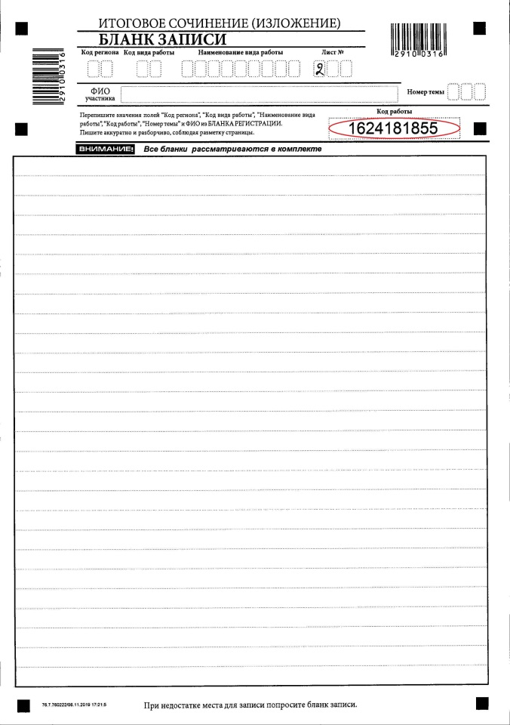
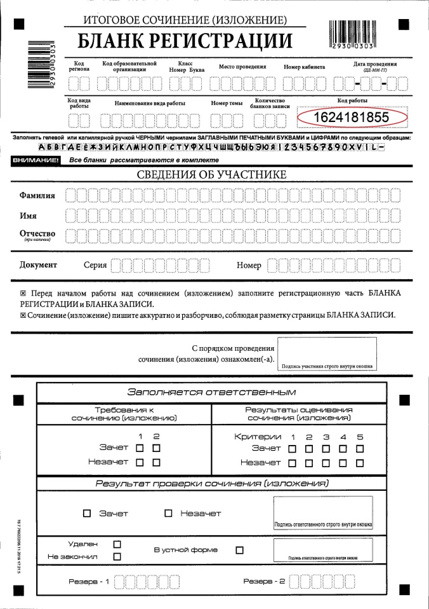
Комплект бланков ИС(И)
2
Комплект бланков ИС(И):
один БЛАНК РЕГИСТРАЦИИ
два БЛАНКА ЗАПИСИ
1
БЛАНКИ ИС(И) ОДНОСТОРОННИЕ

Slide 33
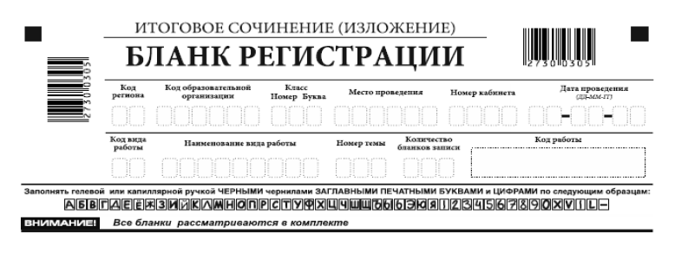
Образец заполнения бланка регистрации
Поля, заполняемые участником, по указанию члена комиссии | Указания по заполнению
Код региона | Код субъекта РФ: 76
Код образовательной организации | Код ОО, в которой обучается участник: 760210
Класс: номер, буква | Класс, в котором обучается выпускник текущего года: 11а
Место проведения | Код ОО, в которой участник пишет ИС(И): 760210
Номер кабинета | Номер кабинета, в котором проходит ИС(И) (4 цифры): 0025
Дата проведения | 06.12.2023
Код вида работы | 20 – сочинение 21 – изложение
Наименование вида работы | СОЧИНЕНИЕ или ИЗЛОЖЕНИЕ
Номер темы | 101
Количество бланков записи | Количество использованных бланков записи (заполняет член комиссии)

Slide 34
Образец заполнения бланка регистрации
Поля, самостоятельно заполняемые участником | Указания по заполнению
Фамилия | Вносится информация из документа, удостоверяющего личность участника, в соответствии с законодательством Российской Федерации
Имя
Отчество
Серия | Буквенные и цифровые значения указываются строго в соответствии с данными, указанными в документе, удостоверяющем личность
Номер

Slide 35
Образец заполнения бланка регистрации

Slide 36
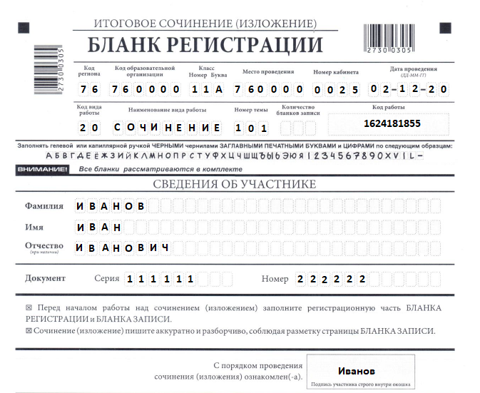
Образец заполнения бланка регистрации
2 1
2 1
6
3
2
Заполняет член комиссии по завершении ИС(И)

Slide 37
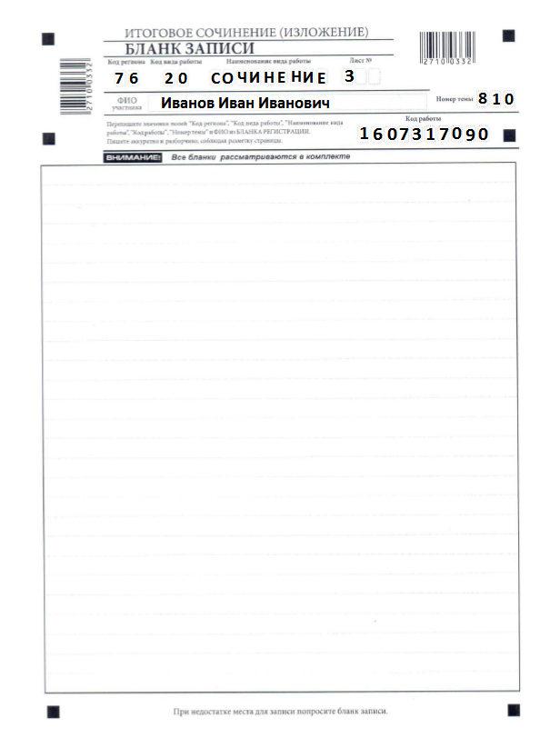
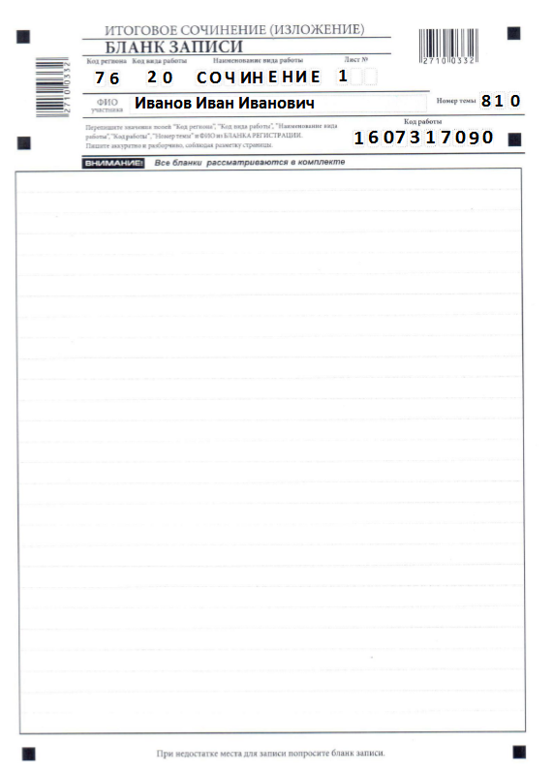
Выдача дополнительных бланков записи
Во время написания ИС(И) в случае недостатка места для оформления ИС(И) на основных односторонних бланках записи (лист 1, лист 2) для продолжения написания ИС(И) по запросу участника ИС(И) члены комиссии выдают дополнительный бланк записи
Член комиссии заполняет поля: «Лист №», «Код работы».
В поле «Лист №» нумерация дополнительного бланка записи начинается с «3»
Информация для заполнения полей о коде региона, коде и названии работы, номере темы, ФИО должна быть продублирована с бланка регистрации

Slide 38
К проверке по 5 критериям оценивания допускаются итоговые сочинения, соответствующие 2 требованиям:
Требование №1- «Объем итогового сочинения». Рекомендуемое число слов – от 350, если в сочинении менее 250 слов, то выставляется «незачет» за работу в целом.
Требование №2 – «Самостоятельность написания итогового сочинения»
Не допускается списывание сочинения из какого-либо источника или воспроизведение по памяти чужого текста. Допускается прямое или косвенное цитирование с обязательной ссылкой на источник (ссылка дается в свободной форме). Если сочинение признано несамостоятельным, то выставляется «незачет» за работу в целом. Такое сочинение не проверяется по критериям оценивания.

Slide 39
Порядок проверки итогового сочинения (изложения)
проверять сочинения (изложения) будет комиссия школы
Критерии оценивания сочинения
1. Соответствие теме
2. Аргументация. Привлечение литературного материала
3. Композиция и логика рассуждения
4. Качество письменной речи
5. Грамотность

Slide 40
Результатом сочинения (изложения) является «зачет» или «незачет»
Для получения «зачета» за итоговое сочинение (изложение) необходимо получить «зачет» по критериям №1 и №2 (обязательно), а также дополнительно «зачет» по одному из других критериев (№3-№5)

Slide 41
Критерии оценивания изложения
1.Содержание изложения
2.Логичность изложения
3.Использование элементов стиля исходного текста
4.Качество письменной речи
5.Грамотность

Slide 42
Дополнительные сроки ИС (И)
К написанию ИС (И) в дополнительные сроки допускаются
Получившие «незачет»
Удаленные за нарушение Порядка ИС (И)
Не явившиеся на ИС (И) по уважительным причинам (болезнь или иные обстоятельства), подтвержденным документально
Не завершившие написание ИС (И) по уважительным причинам (болезнь или иные обстоятельства), подтвержденным документально.

Slide 43
Дополнительные сроки ИС (И)
Получившие по ИС (И) «незачет» повторно допускаются в текущем учебном году не более двух раз.

Slide 44
Ознакомление с результатами итогового сочинения (изложения)
С результатами итогового сочинения (изложения) можно будет ознакомиться в школе.
Итоговое сочинение предоставляется в ВУЗ в качестве индивидуального достижения
Оригиналы сочинений будут доступны вузам к просмотру через федеральную систему (ФИС ГИА)
Срок действия итогового сочинения при приеме в ВУЗ– 4 года
ИС (И) как допуск к ГИА действительно бессрочно.

Slide 45
Государственная итоговая аттестация в 11 классе (ГИА-11)

Slide 46
О работе телефонов «горячей линии», по которым можно обратиться с вопросами об организации и проведении ГИА, ИС (И)
ТЕЛЕФОНЫ УКАЗАНЫ НА САЙТАХ:
Средней школы №59 35-40-35
Министерства образования Ярославской области 40-08-66, 40-08-63
Информационном портале ЕГЭ +7 (495) 104-68-38

Slide 47
Нормативно-правовые документы, регламентирующие проведение ГИА-11
Постановление Правительства РФ от 29.11.2021г. №2085 «О федеральной информационной системе обеспечения проведения государственной итоговой аттестации (ГИА) обучающихся…»
Приказ Минобрнауки России от 26.08.2022г. №924 «Об утверждении порядка аккредитации граждан в качестве общественных наблюдателей при проведении ГИА…..»
Приказ Минпросвещения России и Рособрнадзора №233/552 от 04.04.2023г. «Об утверждении Порядка проведения государственной итоговой аттестации по образовательным программам среднего общего образования» (далее-Порядок проведения ГИА-11)

Slide 48
Порядок проведения государственной итоговой аттестации (ГИА-11)

Slide 49
Формы проведения ГИА

Slide 50
Единый государственный экзамен (ЕГЭ)- это основная форма государственной итоговой аттестации (ГИА)

Slide 51
Государственный выпускной экзамен (ГВЭ) – это форма государственной итоговой аттестации (ГИА) для обучающихся с ограниченными возможностями здоровья (ОВЗ), детей-инвалидов, инвалидов.

Slide 52
Обеспечение условий проведения экзаменов на ППЭ для детей с ОВЗ, инвалидов
Проведение ГВЭ в устной форме по желанию
Увеличение продолжительности ИС (И), ЕГЭ, ГВЭ на 1,5 часа; раздела «Говорение» на ЕГЭ по иностранным языкам - на 30 минут.
Организация питания и перерывов для проведения необходимых лечебных и профилактических мероприятий
Беспрепятственный доступ в помещения ППЭ
Для создания специальных условий необходима справка с рекомендациями ПМПК.

Slide 53
Специальные условия на ГИА по рекомендациям ПМПК
присутствие ассистента
использование специальных технических средств
оборудование аудиторий проведения звукоусиливающей аппаратурой
оформление ЭМ рельефно-точечным шрифтом Брайля
копирование ЭМ в увеличенном размере
использование увеличительных устройств
освещение не менее 300 люкс
выполнение экзаменационной работы на компьютере (без подключения к сети «Интернет»: клавиатурное письмо)

Slide 54
Выбор обучающими формы ГИА
(ЕГЭ; ГВЭ; ЕГЭ+ГВЭ;)
указывается в заявлении

Slide 55
от 04.04.2023г. №233/552
2024 года

Slide 56
Сроки проведения ГИА
Экзамены проводятся в
досрочный период (не ранее 1 марта)
основной период (май-июнь)
дополнительный период (сентябрь)
В каждом из периодов проведения есть резервные сроки (единое расписание ЕГЭ и ГВЭ)

Slide 57
Продолжительность ГИА
Учебный предмет | Продолжительность экзамена
ОБЯЗАТЕЛЬНЫЕ
Русский язык | 3ч. 30 мин. (210 мин)
Математика профильного уровня | 3ч.55 мин. (235 мин)
Математика базового уровня | 3 часа (180 мин)

Slide 58
Продолжительность ГИА
По выбору
Обществознание | 3 ч. 30 мин. (210 мин)
Химия | 3ч. 30 мин. (210 мин)
Биология | 3 ч. 55 мин. (235 мин)
Физика | 3ч. 55 мин. (235 мин)
Информатика | 3ч. 55 мин. (235 мин)
История | 3ч. 30 мин. (210 мин)
Литература | 3ч. 55 мин. (235 мин)
География | 3ч. (180 мин)
Иностранный язык письменная часть | 3ч. 10 мин. (190мин)
Иностранный язык устная часть | 17 мин., включая время для подготовки

Slide 59
К ГИА допускаются обучающиеся
Не имеющие академической задолженности
Получившие «зачёт» за итоговое сочинение (изложение)
Полностью выполнившие учебный план

Slide 60
Для получения аттестата выпускники сдают обязательные предметы - русский язык и математику
Для поступления в ВУЗ необходимо еще сдать предметы по выбору

Slide 61
Математика базовая или профильная
Для получения аттестата достаточно сдать экзамен по математике базового уровня
Для поступления в вуз, в котором математика включена в перечень вступительных испытаний, необходимо сдать экзамен по математике профильного уровня

Slide 62
ЕГЭ по математике
! Можно выбрать только один уровень ЕГЭ по математике
! При пересдаче уровень можно изменить.

Slide 63
Пересдача ЕГЭ по математике, если не набрал минимальный пороговый балл
В резервные дни (при наличии положительного результата ЕГЭ по русскому языку) | В дополнительный период сентября

Slide 64
Изменение уровня ЕГЭ по математике
Можно изменить выбранный ранее уровень
Подать в ГЭК заявление с указанием измененного уровня (базовый или профильный) не позднее чем за две недели до начала соответствующего экзамена.

Slide 65
Правила и процедура проведения ГИА
Сведения об участниках ГИА заносятся в РИС (ФИО, паспортные данные, выбор предметов ГИА, распределение на ППЭ)
Участники ГИА получают уведомление. В уведомлении на ГИА указывается:
Выбранные предметы ГИА
Адреса пунктов проведения экзаменов (далее ППЭ)
Даты и время начала экзаменов
Коды образовательного учреждения (школы) и ППЭ

Slide 66
Место проведения экзаменов
Пункты проведения экзаменов (ППЭ)
Проведение экзаменов на дому по медицинским показаниям (справка ПМПК)

Slide 68
В день экзамена
Вход в ППЭ начинается с 9.00 по
местному времени
ГИА начинается в 10.00 по местному
времени
В ППЭ выпускников сопровождает
уполномоченный представитель от
школы

Slide 69
Выпускники берут с собой:
Паспорт
Гелевую ручку с чернилами черного цвета: толщина линии на бланке не менее 0,5 мм.
Разрешенные дополнительные устройства и материалы
Воду, медицинские препараты и питание при необходимости (на медицинские препараты – справка от врача)

Slide 70
Разрешается использовать
Математика (базовый и профильный уровни) - линейка
Физика – непрограммируемый калькулятор, линейка
Химия - непрограммируемый калькулятор, периодическая система Д.И. Менделеева, таблица растворимости солей, кислот
География - непрограммируемый калькулятор, линейка, транспортир

Slide 71
В ППЭ
Автоматизированное распределение участников ГИА по аудиториям
ППЭ оборудован:
Металлоискателями
Системой видеонаблюдения
Системами подавления сигналов мобильной связи (по решению регионов)
В аудиториях ППЭ осуществляется печать экзаменационных материалов (КИМ) и бланков ЕГЭ для участников экзаменов

Slide 72
В аудитории
Присутствуют два организатора
Общественный наблюдатель
В аудитории не более 15 участников ГИА
Выделено отдельное рабочее место каждому участнику
Время начала и окончания экзамена фиксируется на доске
Ведется видеонаблюдение

Slide 73
Процедура в аудитории
Прослушать первую часть инструктажа (начало в 9.50) о соблюдении Порядка проведения ЕГЭ.
Во второй части инструктажа (не ранее 10.00):
Получить напечатанные в ППЭ индивидуальные комплекты (ИК)
Проверить комплектацию выданных экзаменационных материалов (ЭМ)

Slide 74
Процедура в аудитории
Проверить в ИК:
Бланк регистрации
Бланк ответов №1
Односторонний бланк ответов №2 лист 1 (за исключением математики базовой)
Односторонний бланк ответов №2 лист 2 (за исключением математики базовой)
КИМ
Контрольный лист с информацией о номере бланка регистрации и номере КИМ

Slide 75
Процедура в аудитории
Проверить, совпадают ли цифровые значения штрих-кодов на первом и последнем листе КИМ и на бланке регистрации со штрих-кодами на контрольном листе.
Проверить целостность, комплектность и качество печати КИМ и бланков ЕГЭ

Slide 76
Процедура в аудитории
Заполнить регистрационные поля бланков ЕГЭ
Выполнить задания и внести ответы в бланки ЕГЭ

Slide 77
Все ответы из черновиков и КИМ переносятся в бланки!
Записи в КИМ и черновиках не
проверяются!
С правилами заполнения бланков ЕГЭ необходимо ознакомиться до начала экзаменов.
Сдать все бланки, КИМ, черновики организаторам в аудитории

Slide 78
Что запрещено в ППЭ в день экзамена
Выполнять экзаменационные работы несамостоятельно
Общаться с другими участниками
Иметь при себе средства связи, фото-, аудио- и видеоаппаратуру, электронно-вычислительную технику, справочные материалы, письменные заметки и иные средства хранения информации
Выносить из аудитории и ППЭ черновики, экзаменационные материалы на бумажных и электронных носителях, фотографировать ЭМ, черновики
Свободно перемещаться по аудитории и ППЭ

Slide 79
Результаты ЕГЭ
Экзаменационная работа оценивается в первичных баллах
Первичные баллы переводятся в тестовые по 100 - балльной шкале
По каждому предмету устанавливается минимальное количество баллов
Ознакомиться с результатами ЕГЭ выпускники могут в своей школе
Результаты участников ЕГЭ заносятся в федеральную и региональную информационные системы

Slide 80
Условия пересдачи
Обязательные предметы можно пересдать в текущем году в резервный срок. Если не получилось, то в сентябре.
Предметы по выбору – только на следующий год.

Slide 81
Результаты ЕГЭ действуют 4 года.

Slide 83
Повторный допуск к ГИА-11
Участники ГИА, получившие на ГИА неудовлетворительный результат по одному из обязательных учебных предметов;
Участники экзаменов, не явившиеся на экзамен по уважительным причинам (болезнь или иные обстоятельства), подтвержденным документально;
Участники экзаменов, не завершившие выполнение экзаменационной работы по уважительным причинам (болезнь или иные обстоятельства), подтвержденным документально;
Участники экзаменов, апелляции которых о нарушении Порядка апелляционной комиссией были удовлетворены;
Участники экзаменов, чьи результаты были аннулированы по решению председателя ГЭК в случае выявления фактов нарушений Порядка, совершенных лицами, указанными в пунктах 66 и 67 Порядка, или иными (в том числе неустановленными) лицами;
Участники экзаменов, чьи результаты были аннулированы по решению председателя ГЭК в случае выявления фактов отсутствия, неисправного состояния, отключения средств видеонаблюдения во время проведения экзаменов.

Slide 84
Желаем успехов на ГИА!

